Slide 1
Audit Carrefour
Magasin: Le Kram
Le 02/10/2019
M Dhia Mechlaoui

Slide 2
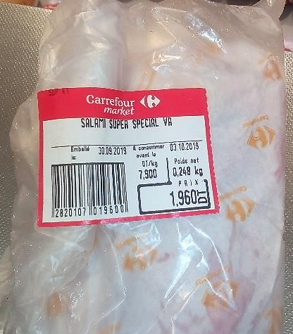

Charcuterie: un sachet de salami super spécial VA emballé le 30/09/19 et exposé au rayon n’était pas retiré le jour de l’audit.

Slide 3
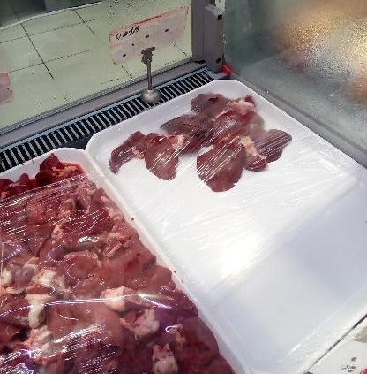
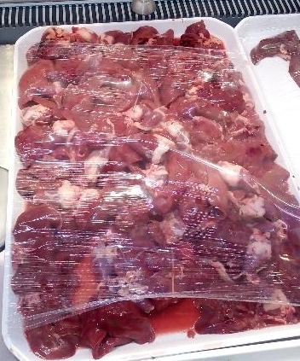
Boucherie: les abats exposés baignaient dans leurs exsudats, l’utilisation des égouttoirs est à prévoir.

Slide 4
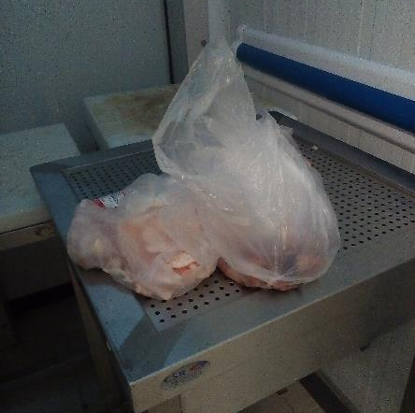
Boucherie: le local poubelle était dépourvu d’une benne, les produits casses étaient entreposés sur une table de travail.

Slide 5
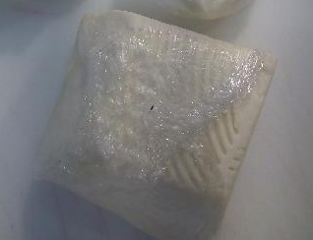
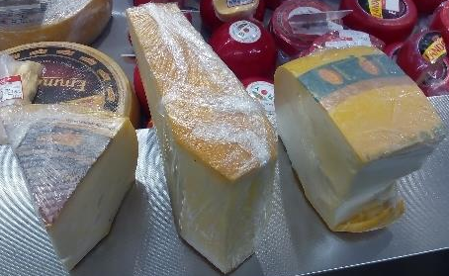
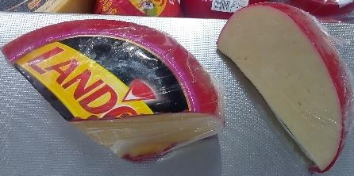
Fromages: plusieurs meules de fromages entamées étaient exposées sans la date d’entame.

Slide 6
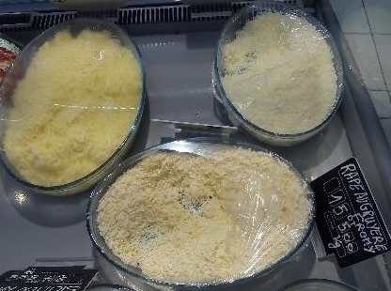
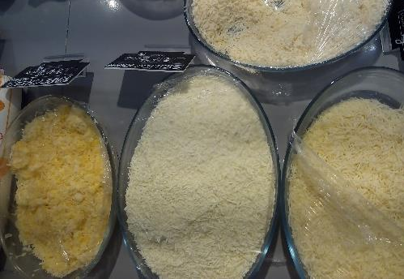
Fromage: les dates d’entame ne figurent pas sur les raviers des fromages râpés.

Slide 7
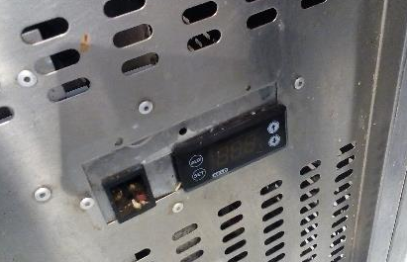
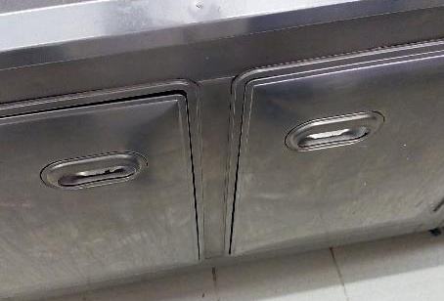
Charcuterie/fromage: le comptoir de stockage était défaillant.

Slide 8
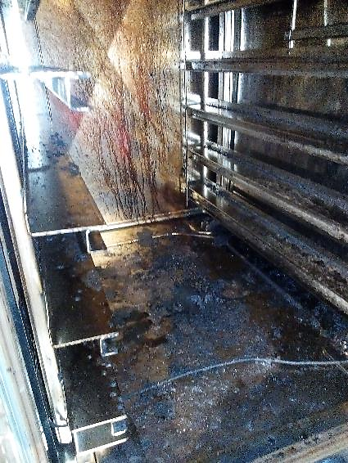
Terminal de cuisson: le four n’était pas propre.

Slide 9
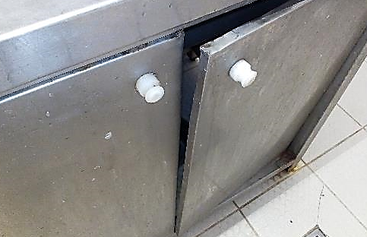
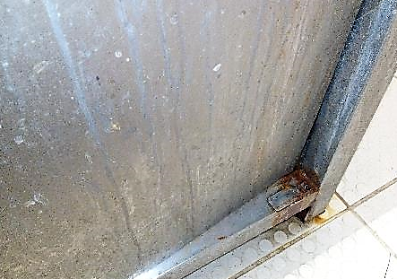
Poissonnerie: la porte de la table de travail était démontée et rouillée.
La table de travail manquait de propreté.

Slide 10
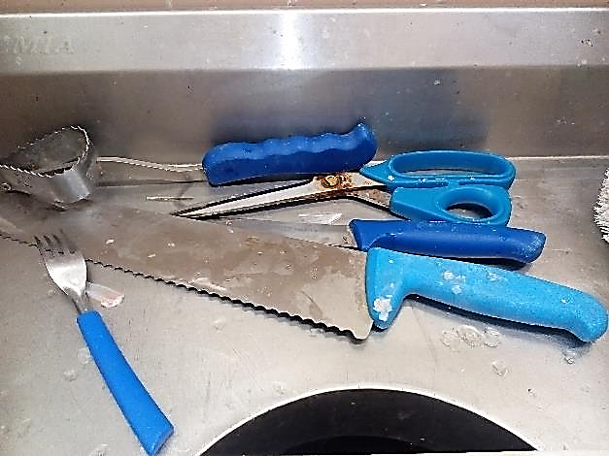
Poissonnerie: manque de propreté du matériel de découpe.

Slide 11
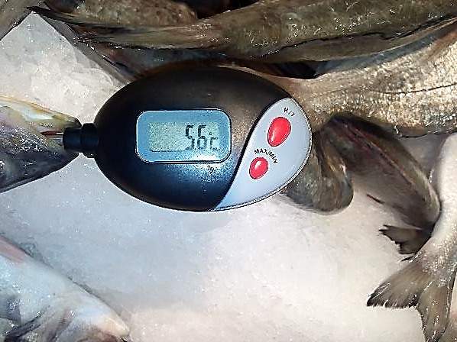
Poissonnerie: non-conformité de la température à cœur de la daurade exposé (T° à cœur de l’ordre de 5,6°C>2°C), manque de glaçage de l’étal.

Slide 12

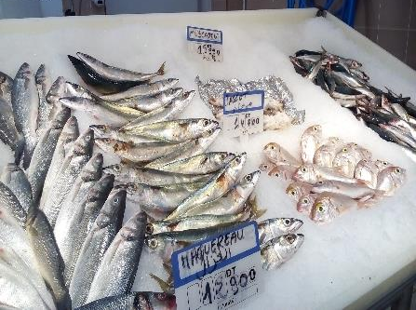
Poissonnerie: renforcer le glaçage de l’étal.

Slide 13
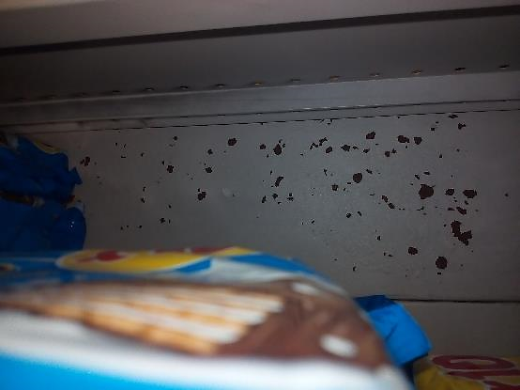
PGC: la peinture au niveau de la gondole était décollée.

